Slide 1
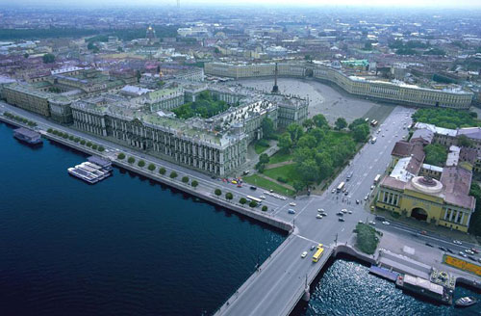
Город на Неве
Урок окружающего мира во 2 классе
Учитель: Киселева С.А.

Slide 2

Цель:
краткое ознакомление с историей возникновения города Санкт-Петербурга.

Slide 3
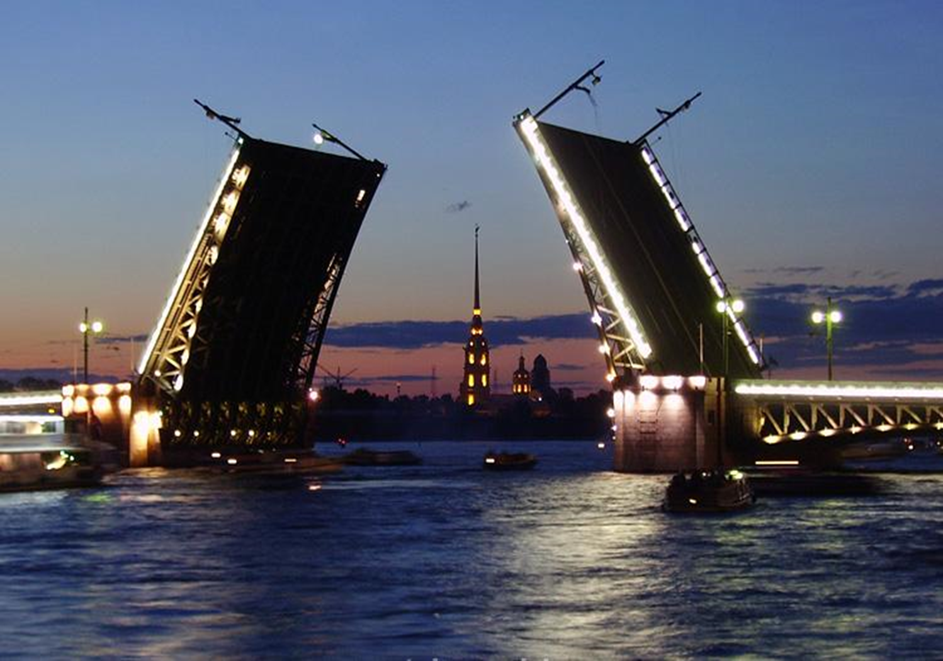
Изучение нового материала
Просмотрите новый материал с помощью видео Окружающий мир. 2 класс. Город на Неве, перейдя по ссылке: https://www.youtube.com/watch?v=5jBlMF25zdw&t=1s
Разводные мосты

Slide 4
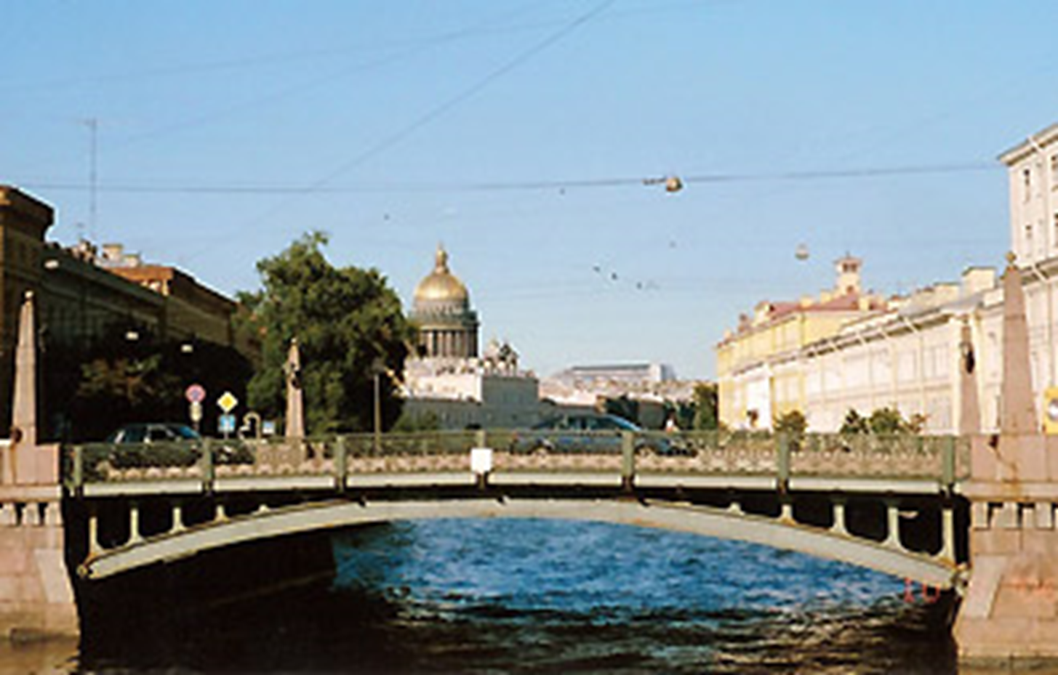
Задание №1.
Прочитайте учебник с. 108 – 111, ответьте на вопросы.
Поцелуев мост

Slide 5
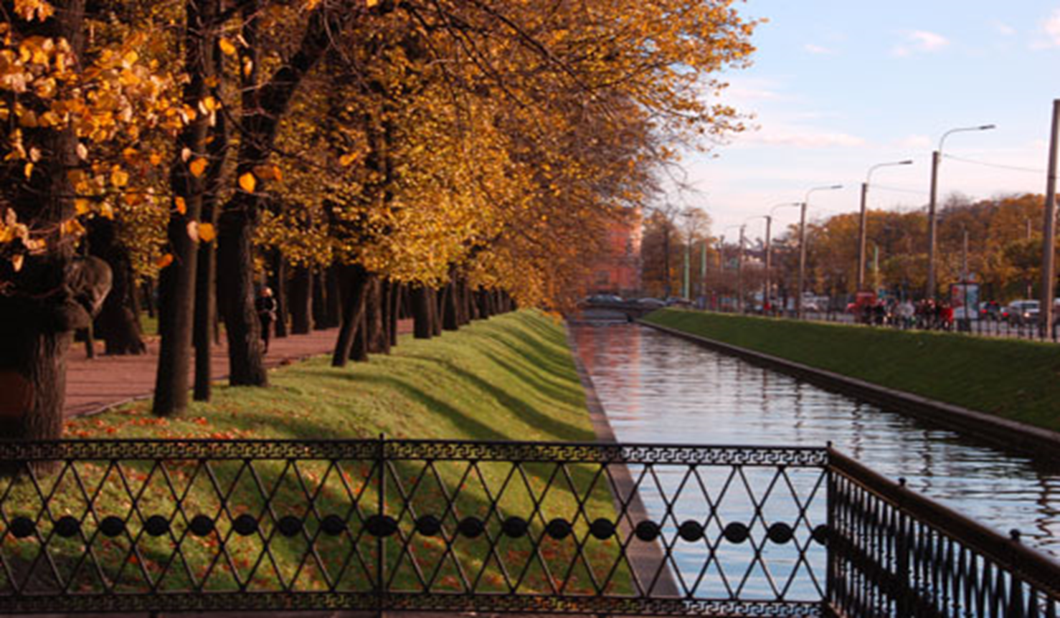
Задание №2.
Опишите достопримечательности по картинкам с. 110
Лебяжья канавка

Slide 6
Задание для контроля
Ответьте на вопросы:
Я узнал …
- Я научился …
- У меня получилось / не получилось…
- Я хочу узнать подробнее еще о

Slide 7
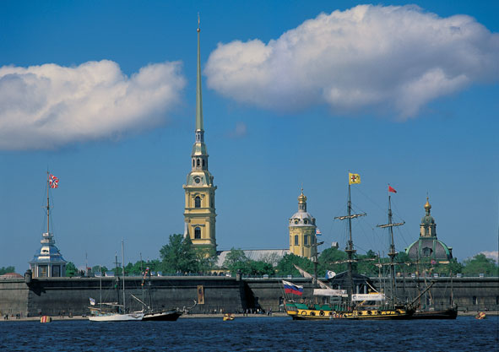
Петропавловская крепость
Крепость стоит на маленьком островке. Ее окружают гранитные стены. А золотой шпиль устремлен высоко в небо.
  Каждый день ровно в полдень раздается выстрел сигнальной пушки.

Slide 8
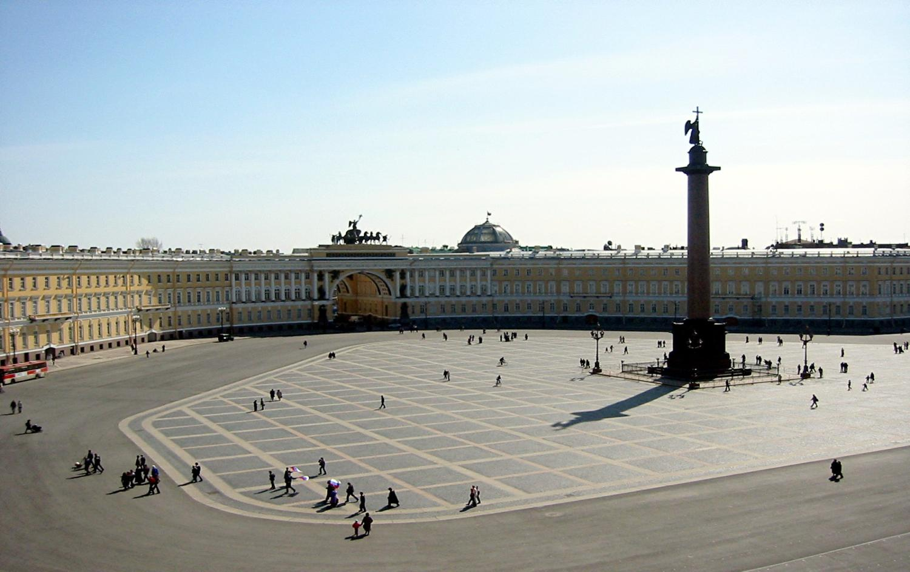
Дворцовая площадь
В Санкт-Петербурге раньше жили русские цари. Это Дворцовая площадь. Она ведет к Зимнему дворцу.

Slide 9
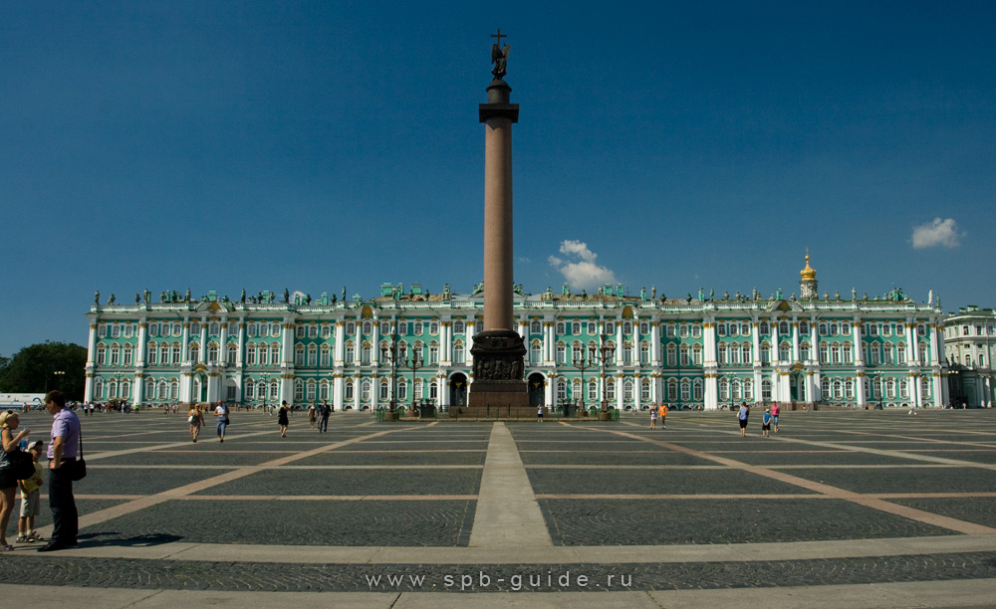
Зимний дворец
Сейчас в нем находится один из крупнейших музеев мира – Эрмитаж.

Slide 10
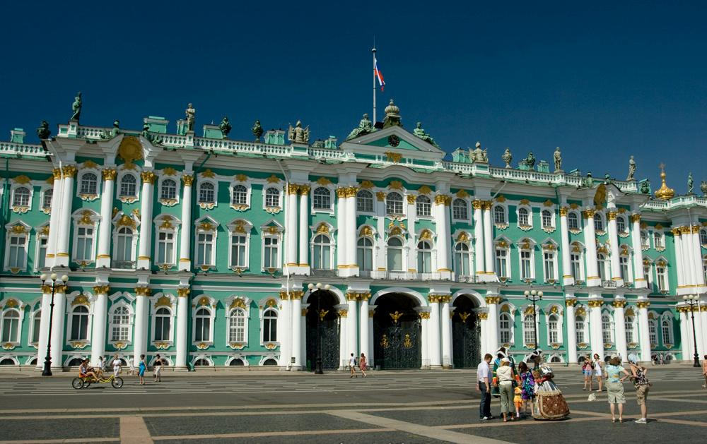
Эрмитаж

Slide 11
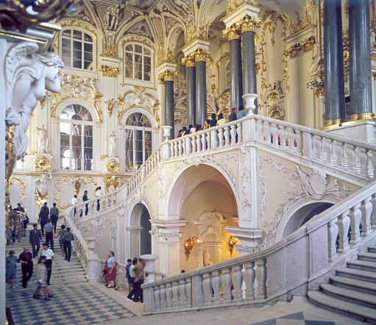
Парадная лестница Зимнего дворца.

Slide 12
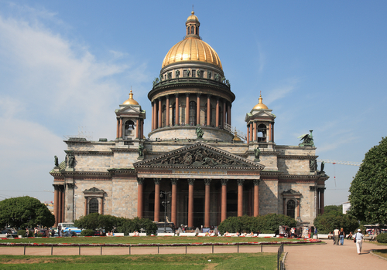
Исаакиевский собор

Slide 13
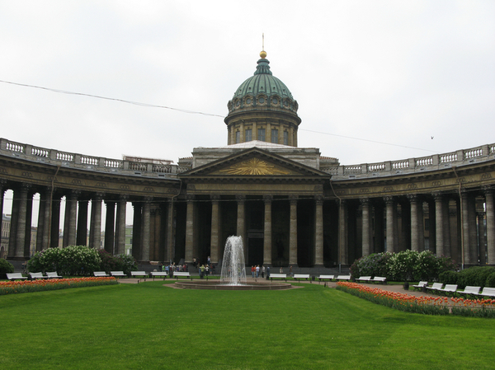
Казанский собор

Slide 14
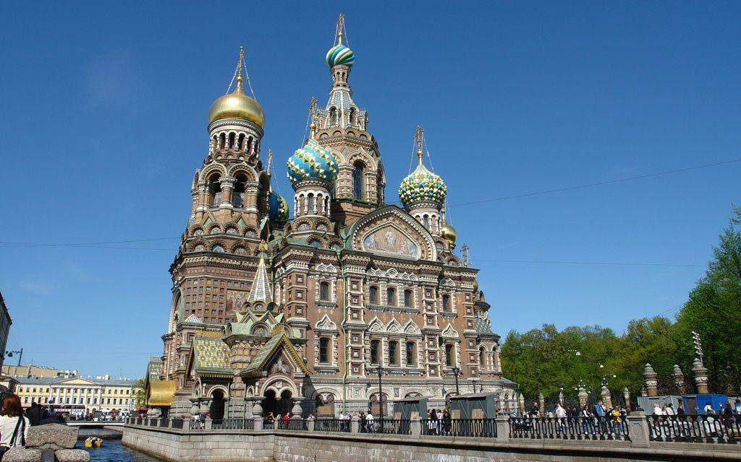
Храм Спаса-на-Крови – Собор Воскресения Христова на Крови

Slide 15
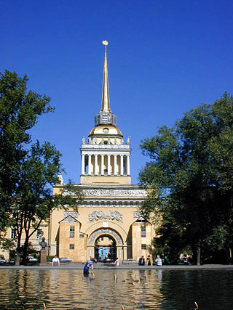
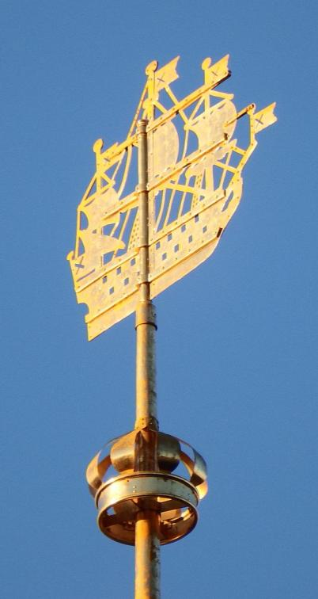
Здание Адмиралтейства
Кораблик на шпиле
Адмиралтейства —
один из символов
Санкт-Петербурга

Slide 16
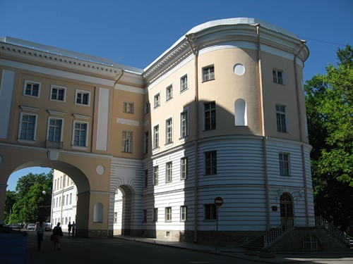
Царскосельский лицей.
В этом лицее учился А.С.Пушкин – великий русский поэт

Slide 17
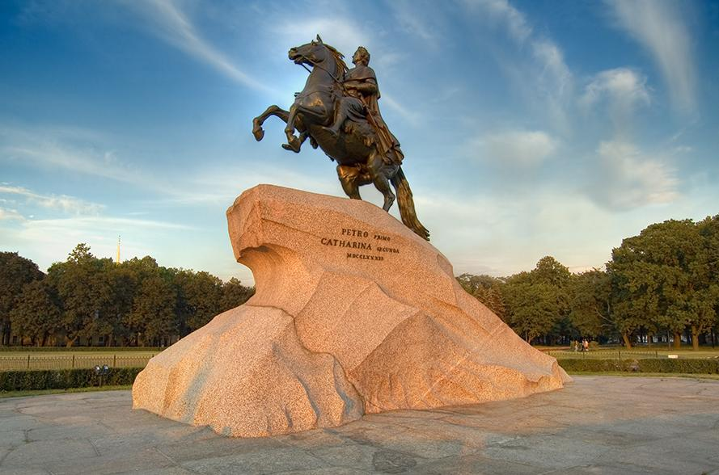
Памятник Петру I

Slide 18
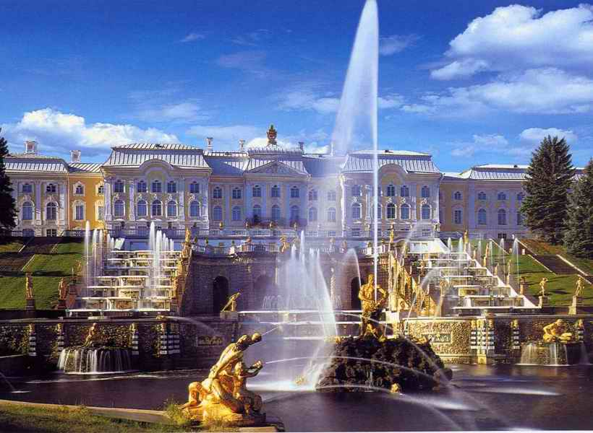
Достопримечательностями города являются его пригороды. Это Петергоф, Павловск, Царское село.
Петергоф знаменит своими фонтанами.

Slide 19
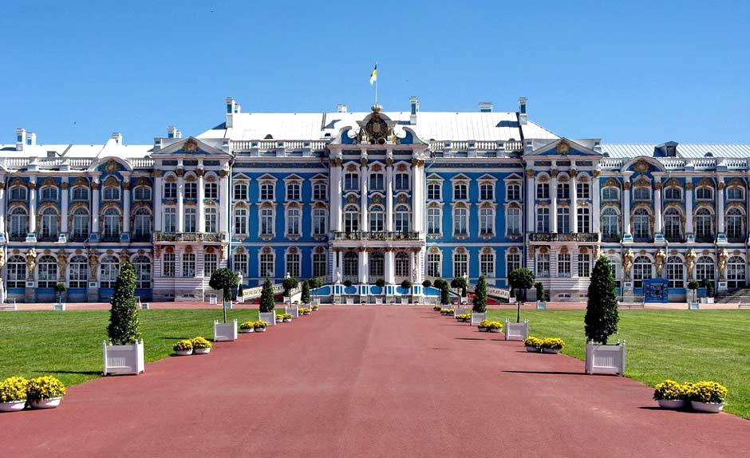
Царское село и
Екатерининский дворец

Slide 20
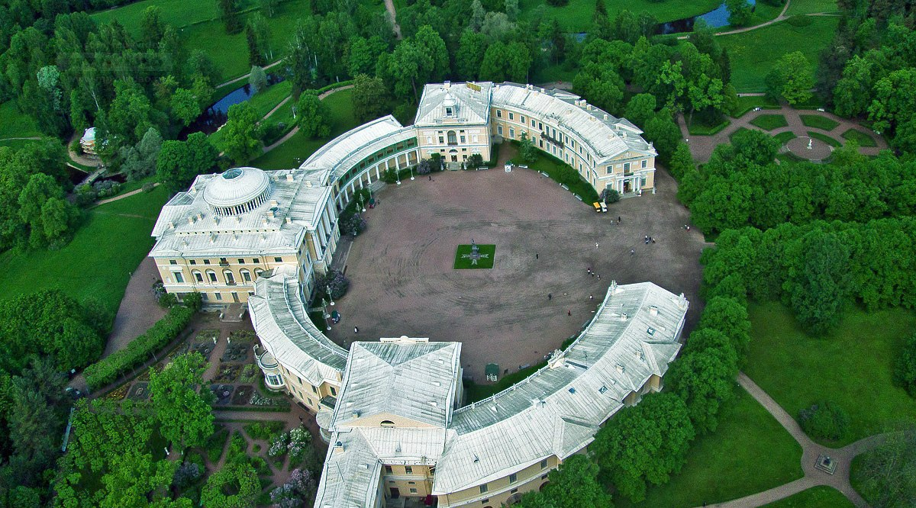
Павловск
Павловск находится в 25 км от центра Санкт-Петербурга
и в 3 км от города Пушкина.

Slide 21
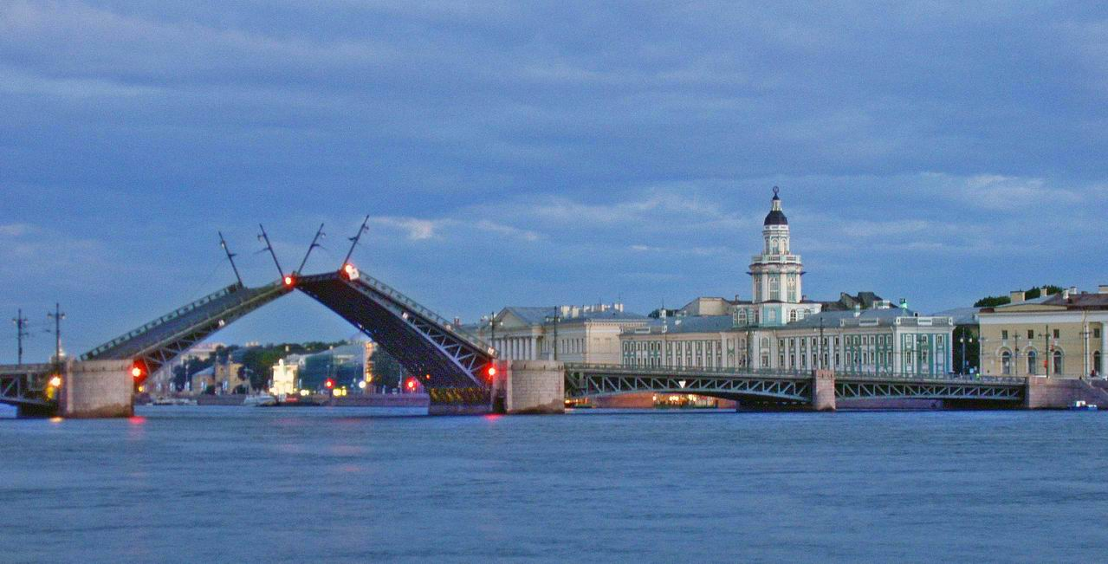
Наиболее известным российским городом, где, как принято считать, наблюдаются белые ночи, является Санкт-Петербург

Slide 22




Оцени свою работу на уроке

Slide 23
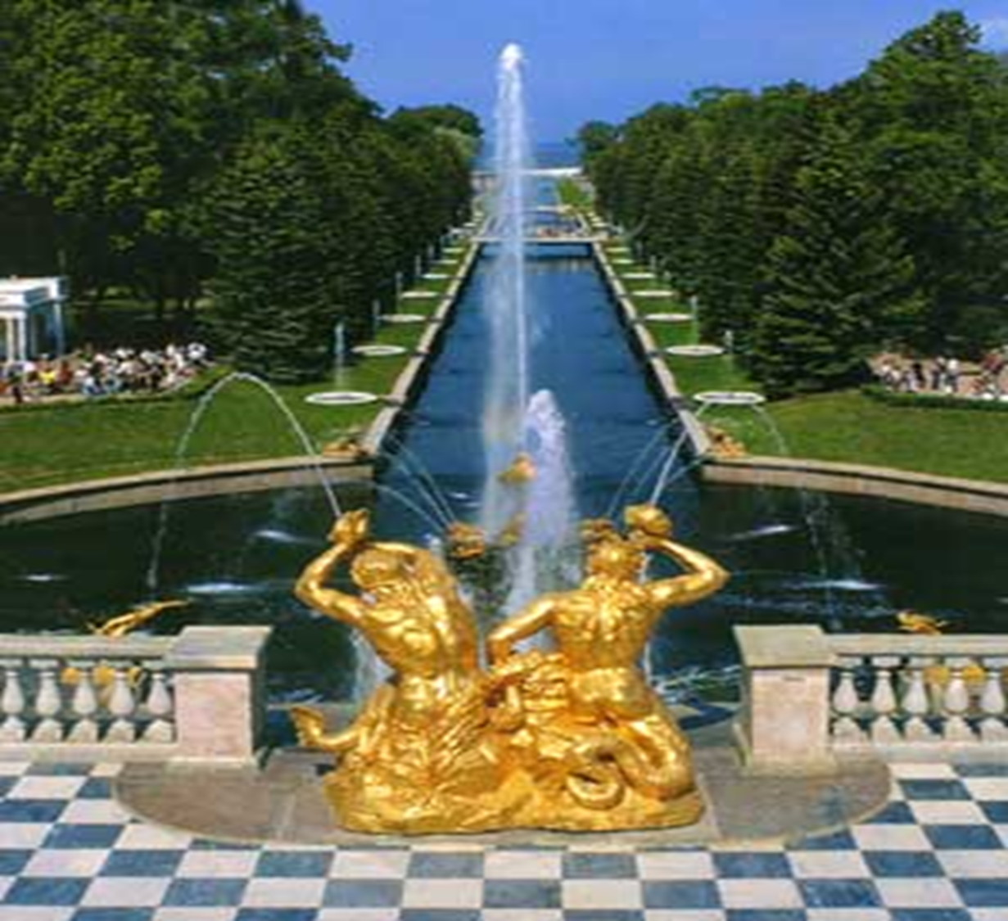
Домашнее задание
Найдите на карте местоположение прочитанных достопримечательностей с.109.

Slide 24
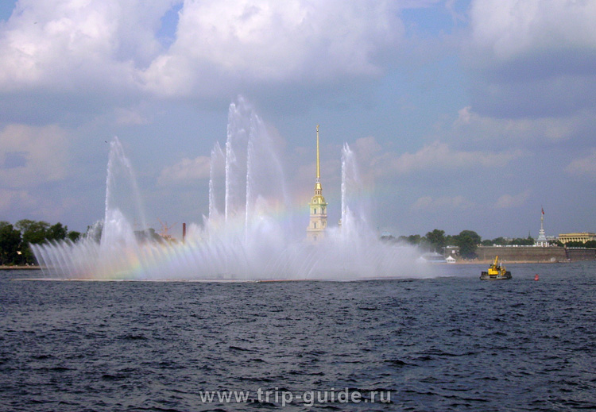
Спасибо за внимание!

